Slide 1
Visualisierung von vernetztem Wissen als Graph im virtuellen Raum
Zwischenpräsentation
Bearbeiter: Sonja Stefani
Aufgabensteller: Prof. Dr. Helmut Krcmar
Betreuer: Dimitri Vorona, Dr. Matthias Baume
Abgabedatum: 15.03.2018
Technische Universität München
Garching bei München, 05. Februar 2018

Slide 2
Gliederung
Thema und Motivation
Aufbau und Komplexität von Wissensnetzwerken
Übersichtliche Darstellung von Graphen
Informationen im virtuellen Raum
Gegenüberstellung von Algorithmen zur Visualisierung von Graphen
Aufbau eines Programms zur Visualisierung von Wissensgraphen
Vergleich der Ergebnisse der Algorithmen

Slide 3
Thema und Motivation
Erstellen einer VR-Software zur Darstellung von Wissensplattformen
Unterstützen des Lernens
Modellierung nach Konstruktivismus
Idee des selbstinitiierten Lernprozesses

Slide 4
Aufbau und Komplexität von Wissensnetzwerken
Dichte Vernetzung vieler Artikel und anderer Seiten
Richtungen der Verlinkungen
Hohe Anzahl an einzelnen Artikeln und daraus resultierender Knoten im Graphen
Aufbau einzelner Seiten aus verschiedenen Elementen, wie
Texte
Bilder
Audiodateien
Videos

Slide 5
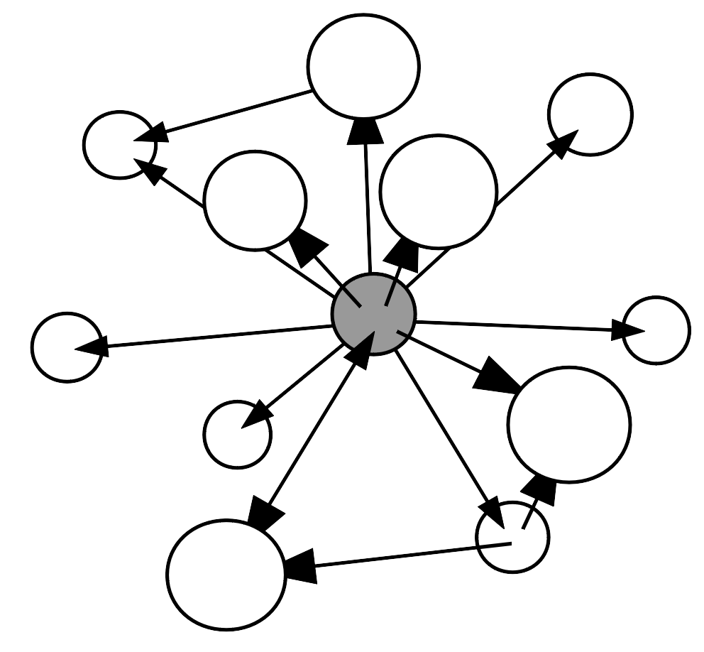
Übersichtliche Darstellung von Graphen
Reduzierung der Komplexität zur Verbesserung der Übersichtlichkeit
Darstellung eines kleineren Ausschnitts des gesamten Graphen mit Start bei einem ausgewählten Knoten
Beschränken der dargestellten Knoten und Kanten durch zwei Parameter:
Anzahl der maximal dargestellten Knoten
Wert der maximalen Entfernung vom Startknoten

Slide 6
Informationen im virtuellen Raum
Sicherstellen der Zugänglichkeit von dargestellten Informationen
Mitbeachtung der Steuerung im virtuellen Raum
Anpassen der einzelnen Teilelemente eines Artikels an die Darstellung in VR
Steuerung mit dreidimensionalem Cursor
Behandeln von Elementen wie Text oder Bild als getrennte Einheiten
Fokus auch vereinfachte Steuerung und Übersichtlichkeit

Slide 7
Gegenüberstellung von Algorithmen zur Visualisierung von Graphen
Problem der effizienten Berechnung einer akzeptablen Visualisierung eines Graphen
Anpassen eines geeigneten Algorithmus an eine dreidimensionale Umgebung
Grundidee
Behandeln des Graphen als Kombination aus Ringen (Knoten) und Federn (Kanten)
Verwenden der simulierten Kräfte an Knoten zur Finden einer übersichtlichen Darstellung
Berechnen eines Equilibriums

Slide 8
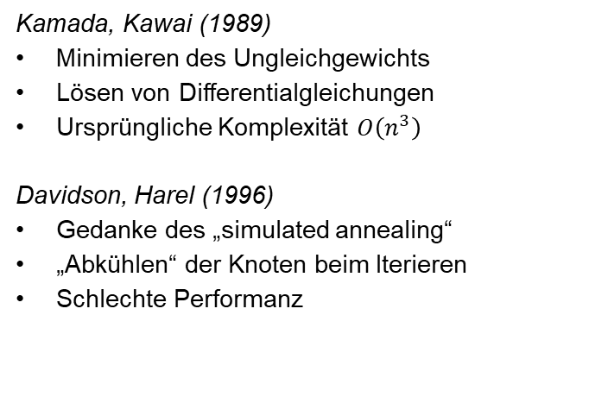
Gegenüberstellung von Algorithmen zur Visualisierung von Graphen
Kamada, Kawai (1989)
Minimieren des Ungleichgewichts
Lösen von Differentialgleichungen
Ursprüngliche Komplexität $O\left(n^{3}\right)$
Davidson, Harel (1996)
Gedanke des „simulated annealing“
„Abkühlen“ der Knoten beim Iterieren
Schlechte Performanz
Gajer, Goodrich, Kobourov (2000)
Finden eines guten Clusterings
Iterieren über Ebenen des Graphen
Gute Performanz für große Graphen

Slide 9
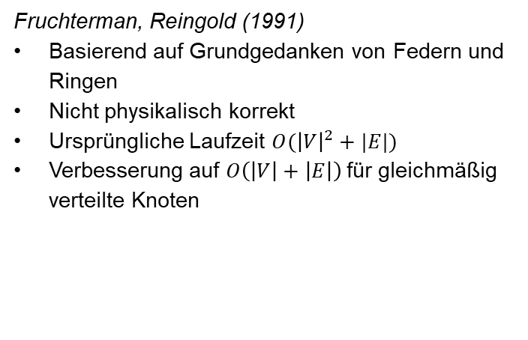
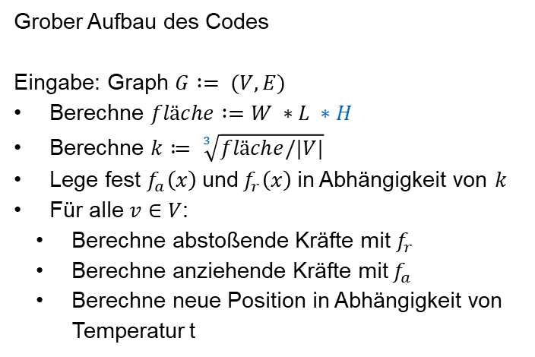
Aufbau eines Programms zur Visualisierung von Wissensgraphen
Fruchterman, Reingold (1991)
Basierend auf Grundgedanken von Federn und Ringen
Nicht physikalisch korrekt
Ursprüngliche Laufzeit $O({\left|V\right|}^{2}+|E|)$
Verbesserung auf $O\left(\left|V\right|+\left|E\right|\right)$für gleichmäßig verteilte Knoten
Grober Aufbau des Codes
Eingabe: Graph $G := (V, E)$
Berechne $fläche :=W ∗L ∗H$
Berechne $k≔ \sqrt[3]{fläche/|V|}$
Lege fest $f_{a}\left(x\right)$und$f_{r}\left(x\right)$in Abhängigkeit von $k$
Für alle $v∈V$:
Berechne abstoßende Kräfte mit $f_{r}$
Berechne anziehende Kräfte mit $f_{a}$
Berechne neue Position in Abhängigkeit von Temperatur t
Notes:
Nur kurzes Ansprechen des Algorithmus

Slide 10
Vergleich der Ergebnisse der Algorithmen
Hier Bilder einfügen…
Notes:
Hier Bilder zum Vergleich Extrahieren und nebeneinanderstellen… „Abschließend möchte ich noch die einzelnen, genannten Algorithmen vergleichen…“

Slide 11
Quellen
Ron Davidson and David Harel. Drawing graphs nicely using simulated annealing. ACM Trans. Graph., 15(4):301-331, October 1996.
Pawel Gajer, Michael T Goodrich, and Stephen G Kobourov. A fast multidimensional algorithm for drawing large graphs. In Graph Drawing'00 Conference Proceedings, pages 211-221, 2000.
Thomas M. J. Fruchterman and Edward M. Reingold. Graph drawing by force-directed placement. Softw. Pract. Exper., 21(11):1129-1164, November 1991.
Tomihisa Kamada and Satoru Kawai. An algorithm for drawing general undirected graphs. Information Processing Letters, 31(1):7-15, 1989.
Notes:
Quellen für die ersten Folien/Forschungsfragen heraussuchen

